Slide 1
УРОК
В НАЧАЛЬНОЙ ШКОЛЕ
С ПОЗИЦИИ ТРЕБОВАНИЙ ФГОС НОО

Slide 2
ЦЕЛЬ ОБРАЗОВАНИЯ:
ОБЩЕКУЛЬТУРНОЕ, ЛИЧНОСТНОЕ И ПОЗНАВАТЕЛЬНОЕ
РАЗВИТИЕ УЧАЩИХСЯ

Slide 3
Критерии результативности урока
1. Постановка цели урока с тенденцией передачи
функции от учителя к ученику.
2. Систематическое обучение детей осуществлять
рефлексивное действие.
3. Использование разнообразных форм, методов и
приемов обучения, повышающих степень активности
учащихся в учебном процессе.
4. Учебный диалога.
5. Эффективное (адекватно цели урока) сочетание
репродуктивной и проблемной формы обучения.
6. Специальное формирование контрольно-оценочной
деятельности у учащихся.
8. Оценивание реального продвижения
каждого ученика.
9. Планирование коммуникативных задач урока.
10. Принятие и поощрение выражаемой учеником
собственной позиции, обучение корректному
общению.
11. Создание атмосферы психологического комфорта.
12. Личностное воздействие «учитель – ученик».

Slide 4
ХАРАКТЕРИСТИКА ДЕЯТЕЛЬНОСТИ УЧИТЕЛЯ
Основные этапы урока | Объяснение, закрепление. (Речь учителя) | Самостоятельная деятельность обучающихся (более половины времени урока)
Цель для учителя | Успеть выполнить всё по плану | Организовать деятельность по …
Формы работы | Фронтальная | Парная, групповая, индивидуальная
Формулировки заданий | - решите, - спишите, - сравните, - найдите, - выпишите, - выполните | Проанализируйте, докажите, объясните, выразите символами, создайте схему или модель, выберите решение или способ решения, оцените, измените, придумайте…
Нестандартное ведение урока | стандарт | Поддержка средств ИКТ, привлечение родителей,

Slide 5
ХАРАКТЕРИСТИКА ДЕЯТЕЛЬНОСТИ УЧИТЕЛЯ
Взаимодействие с родителями | Лекции | Интернет, дистанционно
Образовательная среда | Создаётся учителем. Выставки работ. | Создаётся обучающимися. ( создают учебный материал, презентации…) Зонирование класса
Результаты обучения | Предметные | Предметные, личностные, метапредметные
 |  | Портфолио
 | Оценка учителя | Самооценка, взаимооценка, формирование адекватной самооценки. Оценка учителя
 | Итоги контрольных Работ | Учёт динамики результатов относительно самих себя. Оценка промежуточных результатов обучения, коррекция.

Slide 6
Характеристика деятельности ученика
Предмет изменений | Деятельность первоклассника традиционно | Деятельность первоклассника при введении ФГОС
Вид деятельности | Пассивное слушание | Активные действия
 | Выполнение заданий по указанию учителя | Самостоятельный поиск решения поставленной задачи
 | Работа с источником информации по рекомендации учителя | Самостоятельный выбор необходимых ресурсов
 | Использование литературы | Использование интернет ресурсов
 | Переспрашивание | Уточнение деталей задания
 | Фронтальная работа | Групповая работа
 | Ведущие средства обучения – учебник и тетрадь | Ведущие средства обучения - УМК, средства ИКТ
 | Самостоятельная работа - контроль | Самостоятельная работа – для достижения цели, для самооценивания продвижения
 | Выполнение заданий по учебнику | Деятельность по постановке УЗ, обобщению способов действий, поиску и обработке информации

Slide 7
Характеристика деятельности ученика
Взаимодействие ученика и учителя | Пассивное принятие информации,субъект- объектные отношения | Активное включение в учебный процесс, постепенное выстраивание субъект-субъектных отношений
 | Только чётко выполненные задания | Возможность вариативно выполнения задания, свободное выражение и доказательство позиции
Адаптация к учебному процессу | 2 месяца + тревожность | До 5 недель, снижение тревожности
 | Учебный вид деятельности | Учебная +внеурочная деятельность (проектная в т.ч.)
Результаты обучения | ЗУНЫ стандартные | Применение на практике способов действия (нестандартные ситуации в т.ч.)
Оценка деятельности | От учителя оценка работы | Формирование адекватной самооценки с учётом критериев оценивания (опыт самооценки, взаимопроверки и самопроверки)

Slide 8
Цели урока - сдиагностировать комплексный результат
ЦЕЛЬ: Формирование и развитие ценностного отношения обучающихся к совместной учебной деятельности по определению и применению способов действия с предметным содержанием (со сложением и вычитанием через десяток)
ЛИЧНОСТНЫЕ УУД (ЛР)
МЕТАПРЕДМЕТНЫЕ УУД (регулятивные, познавательные, коммуникативные) (МПР)
ПРЕДМЕТНЫЕ РЕЗУЛЬТАТЫ (ПР)
ПР по уроку

Slide 9
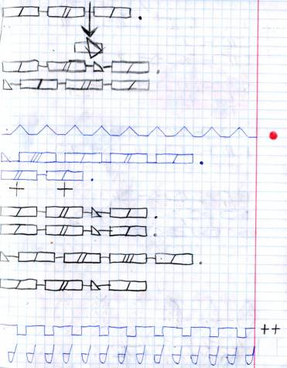
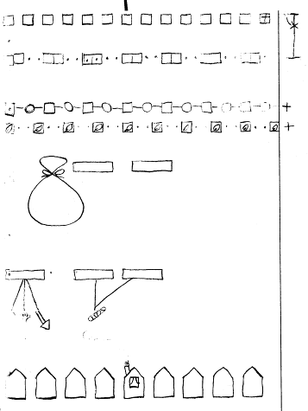
Знаковое оценивание работы.
Моделирование.

Slide 10
Карта движения по русскому языку ( 2 класс)
Работа слова
Проверка
ОСП по словарю
значимые части
Основа, окончание
ОСП гласных звуков
Проверка ОСП с помощью изменения слова
Звуковой анализ слова
Корень слова
ОСП согласных звуков
Приставка, суффикс
Проверка ОСП с помощью родственных слов
Орфограммы
Условные обозначения:
зеленый цвет - мы знаем
желтый цвет - находится в ситуации формирования

Slide 11
Оценочный лист «СПИСЫВАНИЕ»
Элементы оценивания | Ученик | Учитель
 | Количество ошибок | Количество ошибок
Аккуратность
Грамотность
Красная строка
Большая буква
Точка
Перенос слова

Slide 12
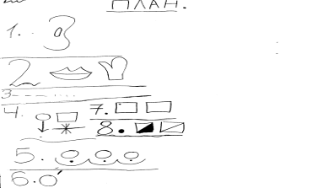
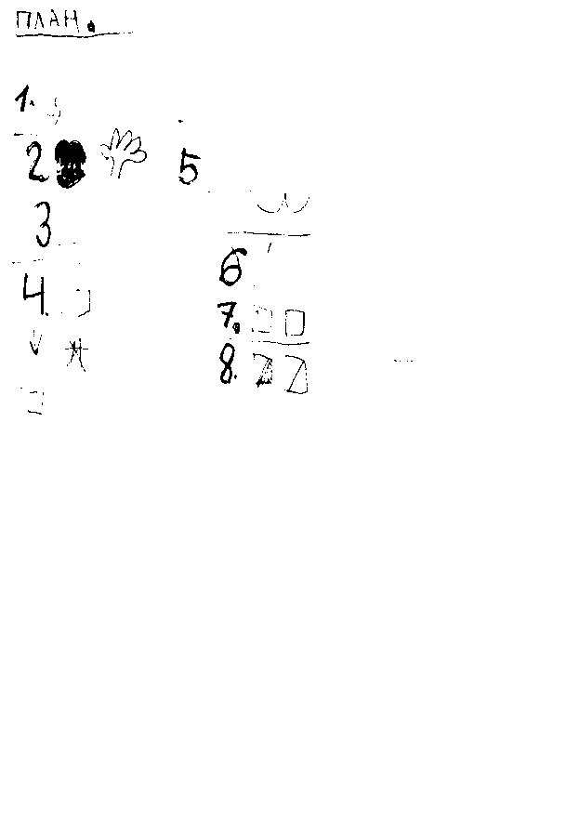
Алгоритм оценивания. Моделирование.
Планирование работы.

Slide 13
Памятки для детей и родителей
НАЗВАНИЯ КОМПОНЕНТОВ СЛОЖЕНИЯ :
3 + 4 = 7
4 + 3 = 7
Часть Часть Целое
Слагаемое Слагаемое Сумма
НАЗВАНИЯ КОМПОНЕНТОВ ВЫЧИТАНИЯ:
7 - 4 = 3
7 - 3 = 4
Целое Часть Часть
Уменьшаемое Вычитаемое Разность
ПОМНИ!
Чтобы найти целое, надо сложить части.
Чтобы найти одну часть,
надо из целого отнять вторую часть
4 + 3 = 7
7 – 3 = 4
7 – 4 = 3
Это надо знать!
Орфограмма – это такое место в слове,
где мы выбираем букву.
На письме орфограммы подчёркиваем
аккуратно двумя чертами карандашом.
Какие бывают орфограммы:
1).Орфограмма начала предложения.
(Начало предложения всегда пишется с большой
буквы)
2). Орфограмма собственного имени.
(С большой буквы пишутся имена, фамилии,
отчества людей, клички животных, название города,
реки и другие географические
названия…………………….)
3) Орфограмма шипящих звуков.
(Буквосочетания жи - ши пиши с буквой и,
же - ше пиши с буквой е,

Slide 14
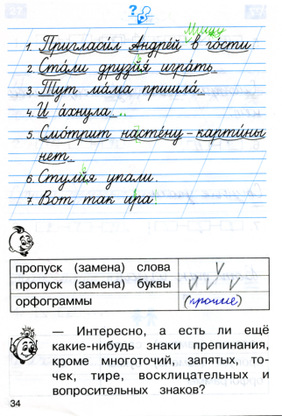
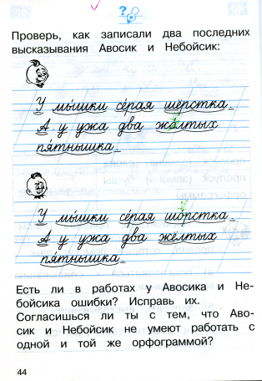
Самопроверка. Взаимопроверка.

Slide 15
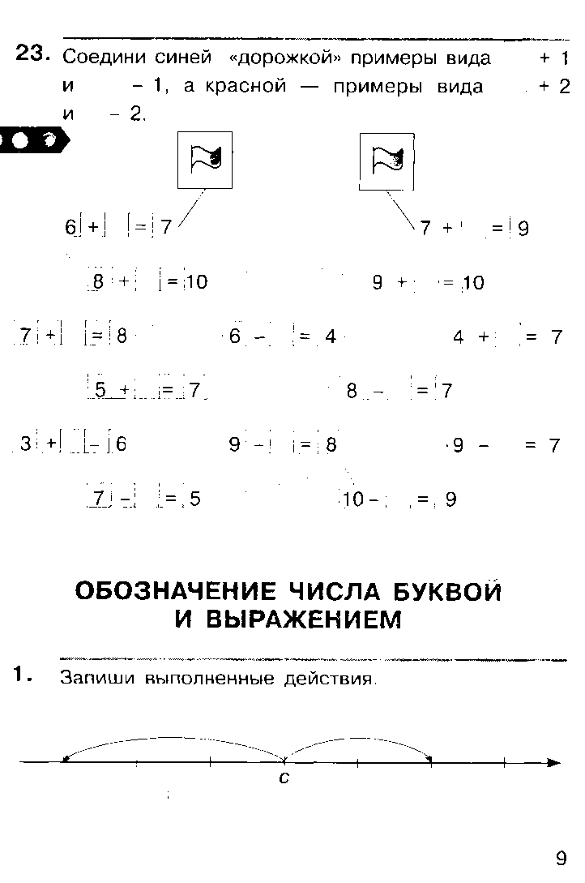
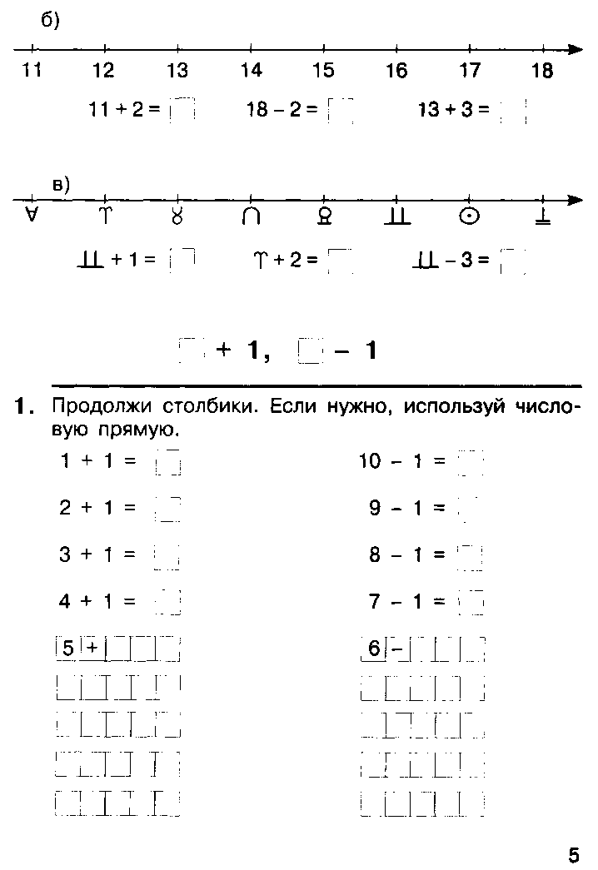
Осознание своего знания и незнания в решении заданий с «ловушками»…

Slide 16
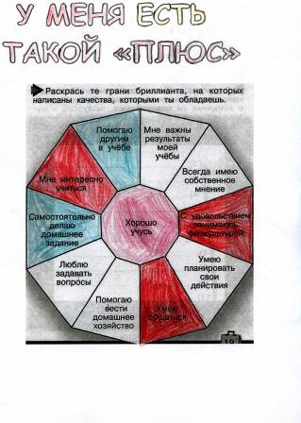
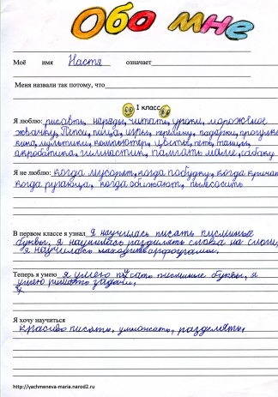
Ведение портфолио

Slide 17
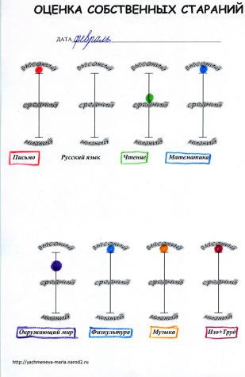
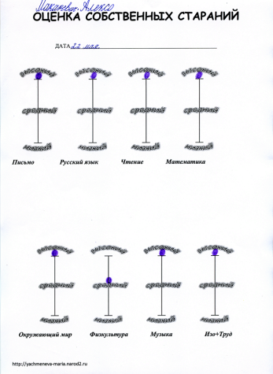
Ведение портфолио

Slide 18
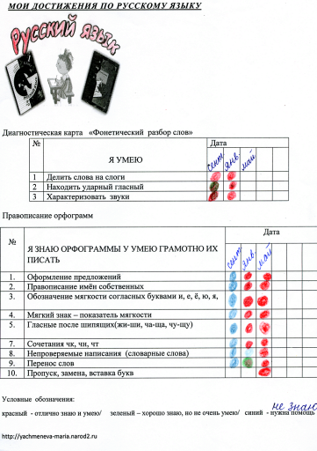
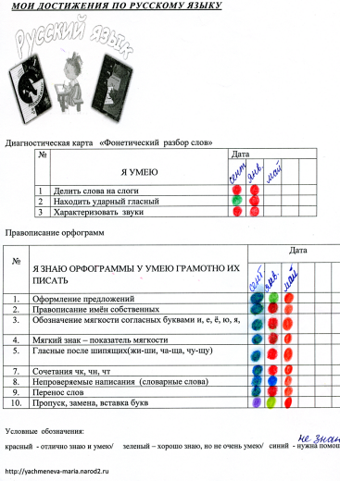
Ведение портфолио «я в предмете»

Slide 19
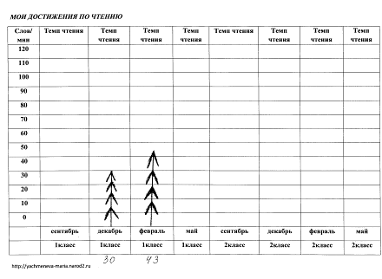
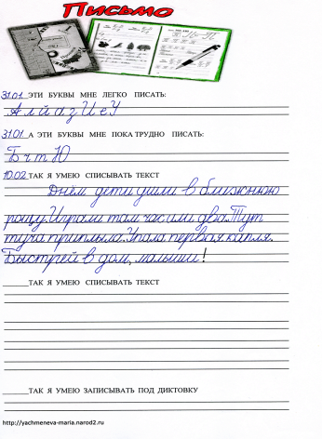
Ведение портфолио «я в предмете»

Slide 20
Диагностика и оценка уровней сформированности действий оценки (Регулятивные УУД)
Класс | 1 уровень Отсутствие оценки | 2 уровень Неадекват-ная оценка | 3 уровень Адекватная оценка | 4 уровень Неадекватная прогности-ческая оценка | 5 уровень Потенци-ально-адекватная прогности-ческая оценка | 6 уровень Актуально-адекватная прогности-ческая оценка
Начало года | +
1 класс |  |  |  | +
2 класс
3 класс
4 класс

Slide 21
РАБОТАТЬ ПО ФГОС СЛОЖНО, НО МОЖНО!
УДАЧИ!

